Slide 1
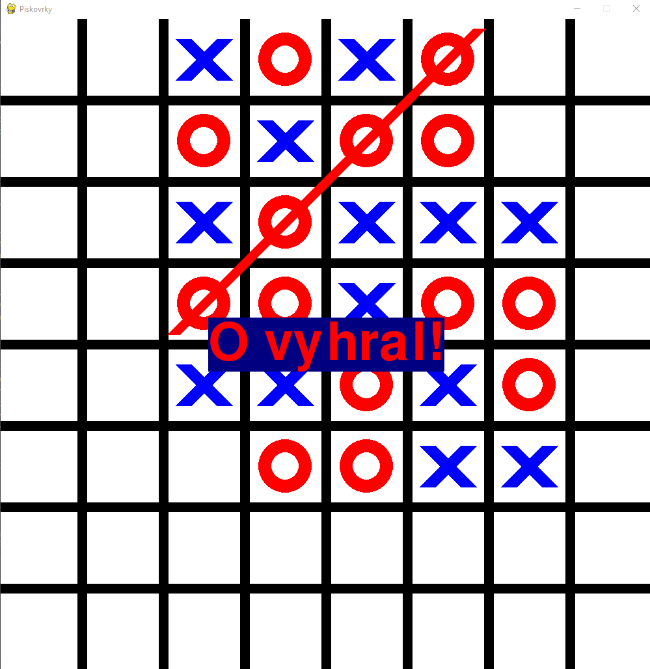
Piškvorky

Slide 2
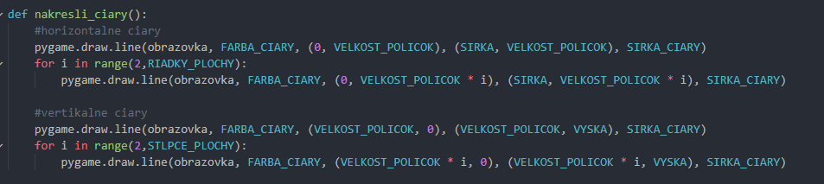
Definícia nakresli_ciary vykreslí 7 horizontálnych čiar a 7 vertikálnych čiar, čo je vlastne hracia plocha hry piškvorky.
Na vykreslenie čiary som použil pygame.draw.line(miesto kde sa ma vykresliť čiara, farba čiary, pozícia a(x,y), pozícia b(x,y), šírka čiary)
For cyklus som použil pre zjednodušenie vykreslenia ďalších 6 čiar.
Namiesto napísania ďalších 6 riadkov na vykreslenie čiar som použil cyklus for, ktorý sa zopakuje 6x a každý krát sa vykreslí čiara o toľko ďalej, koľko je veľkosť políčka.

Slide 3
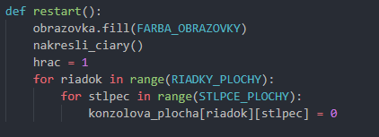
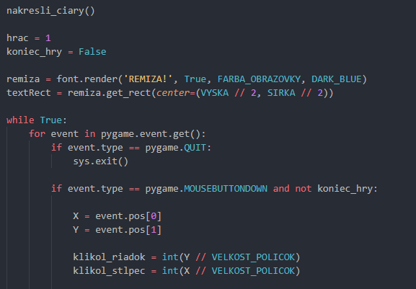
Kde túto definíciu využívam?
Využívam ju v definícii restart, ktorá mi resetuje hru. Najskôr sa nastaví okno na bielu farbu a potom sa vykreslia čiary. Nastaví sa hráč na 1, čo je krúžok. Ďalej sa nastaví v konzolovej ploche každé políčko na 0, čo znamená že každé políčko je voľné.
Ďalej ju používam pred hlavným cyklom while True, v ktorom prebieha celá hra. Dal som ju ešte pred tým cyklom, pretože je tam istota, že tie čiary budú vykreslené ešte predtým, než niečo začne.

Slide 4
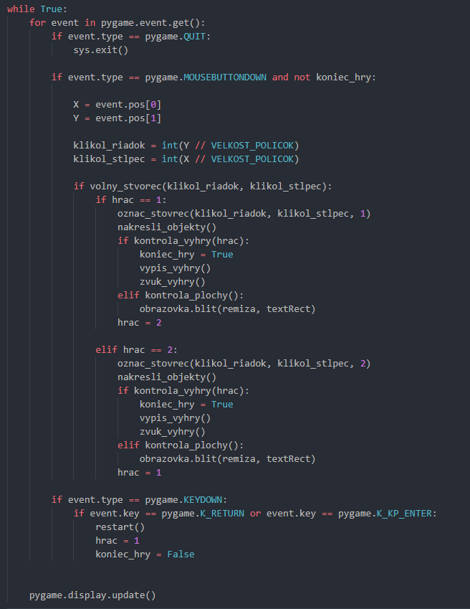
Hlavný cyklus začína for cyklom, ktorý znamená, že pre každý event ktorý nastane, tak zaznamená.
Prvý if znamená, že ak zatvorím okno, tak sa program zruší. Druhy if je, že ak je stlačené tlačidlo na myši a koniec hry je False, tak sa vykoná všetko čo je pod tým.
Premenné X a Y slúžia zistenie pozície kurzora myši.
klikol_riadok a klikol_stlpec slúžia na zistenie presného riadku a stĺpca kde hráč klikol.
if volny_stvorec(klikol_riadok, klikol_stlpec) skontroluje, či je voľné políčko kde hráč klikol.
Ďalej sa skontroluje, či je hráč nastavený ako 1 alebo 2.
Definícia oznac_stvorec mi v konzolovej ploche označí buď 1 alebo 2, podľa toho kde som klikol.
Ďalej mi vykresli buď krížik alebo krúžok na dané miesto a kontroluje sa výhra. Ak mi kontrola_vyhry vráti True, tak sa koniec_hry nastaví na True, čo znamená, že už potom nemôže označovať ďalšie políčka. Vypíše sa výhra a ozve sa víťazný zvuk.
Potom sa skontroluje, či už v ploche je zabrané každé políčko. Ak áno, tak vypíše „REMIZA“.
Posledná časť cyklu znamená, že ak hráč stlačí enter, tak sa hra reštartuje.

